Slide 1
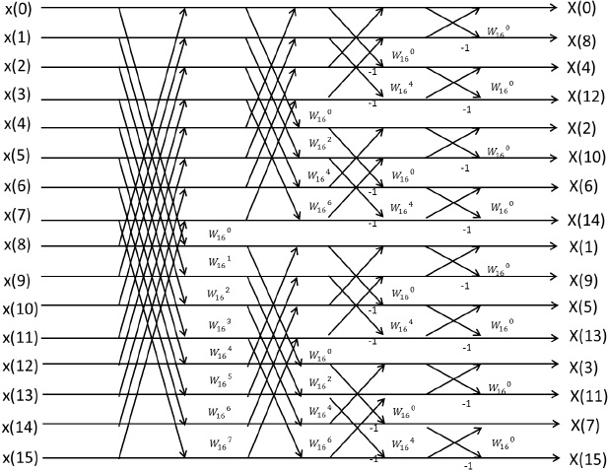
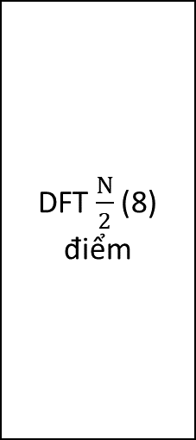

x[0]
x[1]
x[2]
x[3]
x[4]
x[5]
x[6]
x[7]
x[8]
x[9]
x[10]
x[11]
x[12]
x[13]
x[14]
x[15]
X[0]
X[8]
X[4]
X[12]
X[2]
X[10]
X[6]
X[14]
X[1]
X[9]
X[5]
X[13]
X[3]
X[11]
X[7]
X[15]
DFT $\frac{N}{2}$(8) điểm
DFT $\frac{N}{2}$(8) điểm

Slide 2
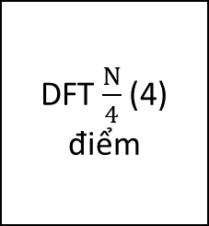
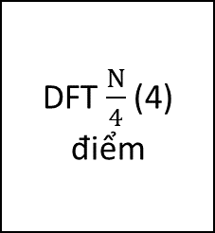


x[0]
x[1]
x[2]
x[3]
x[4]
x[5]
x[6]
x[7]
x[8]
x[9]
x[10]
x[11]
x[12]
x[13]
x[14]
x[15]
X[0]
X[8]
X[4]
X[12]
X[2]
X[10]
X[6]
X[14]
X[1]
X[9]
X[5]
X[13]
X[3]
X[11]
X[7]
X[15]
DFT $\frac{N}{4}$(4) điểm
DFT $\frac{N}{4}$(4) điểm
DFT $\frac{N}{4}$(4) điểm
DFT $\frac{N}{4}$(4) điểm

Slide 3
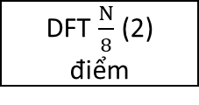
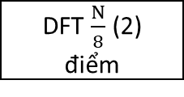
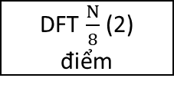


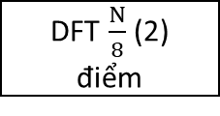


x[0]
x[1]
x[2]
x[3]
x[4]
x[5]
x[6]
x[7]
x[8]
x[9]
x[10]
x[11]
x[12]
x[13]
x[14]
x[15]
X[0]
X[8]
X[4]
X[12]
X[2]
X[10]
X[6]
X[14]
X[1]
X[9]
X[5]
X[13]
X[3]
X[11]
X[7]
X[15]
DFT $\frac{N}{8}$(2) điểm
DFT $\frac{N}{8}$(2) điểm
DFT $\frac{N}{8}$(2) điểm
DFT $\frac{N}{8}$(2) điểm
DFT $\frac{N}{8}$(2) điểm
DFT $\frac{N}{8}$(2) điểm
DFT $\frac{N}{8}$(2) điểm
DFT $\frac{N}{8}$(2) điểm

Slide 4
x[0]
x[1]
x[2]
x[3]
x[4]
x[5]
x[6]
x[7]
x[8]
x[9]
x[10]
x[11]
x[12]
x[13]
x[14]
x[15]
X[0]
X[8]
X[4]
X[12]
X[2]
X[10]
X[6]
X[14]
X[1]
X[9]
X[5]
X[13]
X[3]
X[11]
X[7]
X[15]

Slide 5





$$X_{m}[p]$$
$$X_{m+1}[p]$$
$$X_{m}[q]$$
$$X_{m+1}[q]$$
-1
$$W_{N}^{k}$$

Slide 6
xin1
yin1
xin2
yin2
+
xout1
+
yout1
clk
zangle
─
Khối CORDIC
xout2
─
yout2

Slide 7
xin1
yin1
xin2
yin2
+
xout1
+
yout1
─
xout2
clk
─
yout2

Slide 8
xin0 − xin15
Kết nối các khối Butterfly
xout0 − xout15
angle_LUT
yin0 − yin15
yout0 − yout15

Slide 9
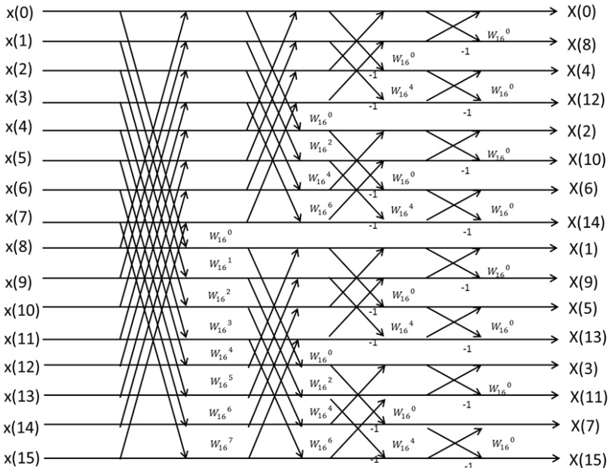
0
0
0
0
0
0
0
1
0
0
1
2
0
0
1
3
0
1
2
4
0
1
2
5
0
1
3
6
0
1
3
7
1
2
4
8
1
2
4
9
1
2
5
10
1
2
5
11
1
3
6
12
1
3
6
13
1
3
7
14
1
3
7
15

Slide 10
0 | 1 | 2 | 3 | 4 | 5 | 6 | 7 | 8 | 9 | 10 | 11 | 12 | 13 | 14 | 15 | 16 | 17 | 18 | 19 | 20 | 21 | 22 | 23 | 24 | 25 | 26 | 27 | 28 | 29 | 30 | 31
0 | 32 | 16 | 48 | 8 | 40 | 24 | 56 | 4 | 36 | 20 | 52 | 12 | 44 | 28 | 60 | 2 | 34 | 18 | 50 | 10 | 42 | 26 | 58 | 6 | 38 | 22 | 54 | 14 | 46 | 30 | 62
32 | 33 | 34 | 35 | 36 | 37 | 38 | 39 | 40 | 41 | 42 | 43 | 44 | 45 | 46 | 47 | 48 | 49 | 50 | 51 | 52 | 53 | 54 | 55 | 56 | 57 | 58 | 59 | 60 | 61 | 62 | 63
1 | 33 | 17 | 49 | 9 | 41 | 25 | 57 | 5 | 37 | 21 | 53 | 13 | 45 | 29 | 61 | 3 | 35 | 19 | 51 | 11 | 43 | 27 | 59 | 7 | 39 | 23 | 55 | 15 | 47 | 31 | 63

Slide 11
xin0 − xin63
Stage1
Kết nối
31 Butterfly
+
1 Butterfly2
xtemp1[0:63]
Stage2
Kết nối
30 Butterfly
+
2 Butterfly2
xtemp2[0:63]
Stage3
Kết nối
28 Butterfly
+
4 Butterfly2
xtemp3[0:63]
yin0 − yin63
ytemp1[0:63]
ytemp2[0:63]
ytemp3[0:63]
angle_LUT
xtemp3[0:63]
Stage4
Kết nối
24 Butterfly
+
8 Butterfly2
xtemp4[0:63]
Stage5
Kết nối
16 Butterfly
+
16 Butterfly2
xtemp5[0:63]
Stage6
Kết nối
32 Butterfly2
xout0 −xout63
ytemp3[0:63]
ytemp4[0:63]
ytemp5[0:63]
yout0 −yout63

Slide 12
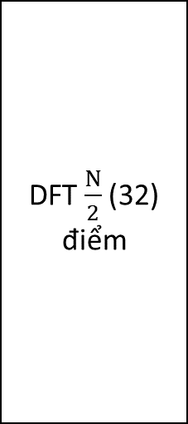
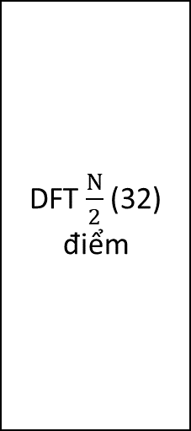


x[0]
x[1]
x[2]
x[3]
DFT $\frac{N}{2}$(32) điểm
X[0]
X[32]
X[16]
X[48]
.
.
.
.
.
.
.
.
.
x[28]
x[29]
x[30]
x[31]
X[14]
X[46]
X[30]
X[62]
x[32]
x[33]
x[34]
x[35]
$$W_{64}^{0}$$
$$W_{64}^{1}$$
$$W_{64}^{2}$$
$$W_{64}^{3}$$
DFT $\frac{N}{2}$(32) điểm
X[1]
X[33]
X[17]
X[49]
-1
-1
-1
.
.
.
-1
.
.
.
.
.
.
$$W_{64}^{28}$$
$$W_{64}^{29}$$
$$W_{64}^{30}$$
$$W_{64}^{31}$$
X[15]
X[47]
X[31]
X[63]
x[60]
x[61]
x[62]
x[63]
-1
-1
-1
-1

Slide 13


x[0]
x[1]
x[2]
x[3]
X[0]
X[32]
X[16]
X[48]
. . .
-1
.
.
.
.
.
.
.
.
.
-1
.
.
.
x[28]
x[29]
x[30]
x[31]
X[14]
X[46]
X[30]
X[62]
. . .
-1
-1
x[32]
x[33]
x[34]
x[35]
$$W_{64}^{0}$$
$$W_{64}^{1}$$
$$W_{64}^{2}$$
$$W_{64}^{3}$$
-1
X[1]
X[33]
X[17]
X[49]
-1
. . .
-1
-1
.
.
.
-1
.
.
.
.
.
.
-1
.
.
.
$$W_{64}^{28}$$
$$W_{64}^{29}$$
$$W_{64}^{30}$$
$$W_{64}^{31}$$
x[60]
x[61]
x[62]
x[63]
-1
X[15]
X[47]
X[31]
X[63]
-1
. . .
-1
-1
-1
-1

Slide 14
16 vòng lặp CORIDC: 0≤i≤15
x[i+1]=x[i]−s(z[i])(y[i]>>>i)
y[i+1]=y[i]+s(z[i])(x[i]>>>i)
z[i+1]=z[i]+s(z[i])arctanLUT[i]
với s(z[i])=sign(z[i])
xin
Điều chỉnh độ lớn xin, yin
(chia 1.64676)
Điều chỉnh góc quay zangle vào khoảng (-90° 90°) và thay đổi xin,yin tương ứng
x[0]
xout=x[16]
yin
y[0]
zangle
yout=x[16]
z[0]
clk
arctan_LUT[i]

Slide 15
x[i]
z[i][31]
yshift
−
>>> i
MUX 2-1
x[i+1]
+
y[i]
xshift
+
>>> i
MUX 2-1
y[i+1]
−
z[i]
arctanLUT[i]
−
MUX 2-1
z[i+1]
+

